Slide 1
크기를 표시하는 단위와 마진
GDSC Android Study 박창주
2021-12-07

Slide 2
01-3 레이아웃 기초 익히기
크기를 표시하는 단위와 마진
px
sp
dp
거리 단위

Slide 3

01-3 레이아웃 기초 익히기
크기를 표시하는 단위와 마진
뷰의 폭과 높이를 일반적으로 match_parent와 wrap_content를 쓰는 이유?
단말마다 해상도나 화면의 크기가 달라도 전체 화면을 기준으로 뷰를 배치가능
뷰의 크기를 픽셀 값으로 지정하면 해상도에 따라 크기가 다르게 보임

Slide 4
01-3 레이아웃 기초 익히기
크기를 표시하는 단위와 마진
dp dip
sp
sip
해상도에 비례하는 비슷한 크기로
글꼴을 기준으로 한 텍스트 크기
160dpi → 20픽셀
320dpi → 40픽셀
뷰의 크기 사용 X
뷰에는 dp, 글자 크기에는 sp !!

Slide 5
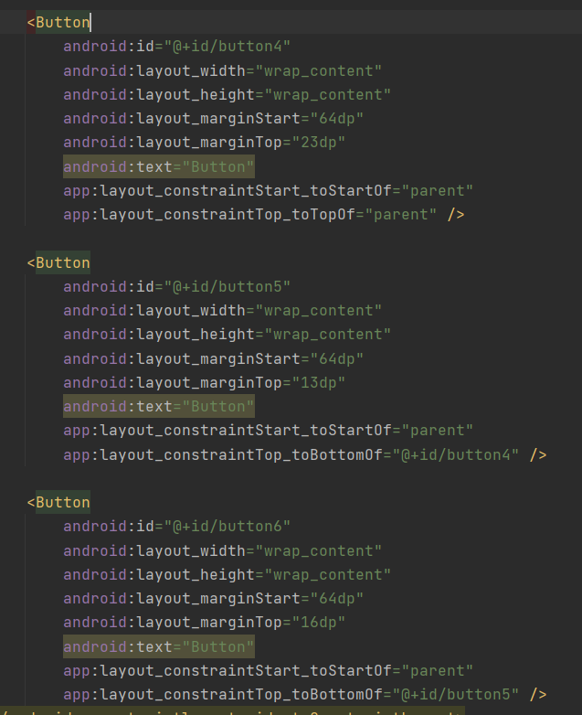
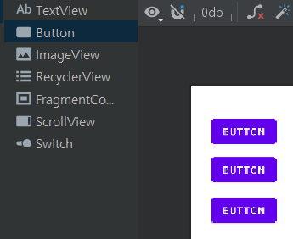
01-3 레이아웃 기초 익히기
크기를 표시하는 단위와 마진
“@+id/button23” 변경가능
(중복 X)
버튼에 글자를 넣을 때 사용
..
.
.
이 버튼의 상단 연결점과 타깃뷰의 상단 연결점을 연결하여 제약조건을 만든다
..
.
..
.
.
..
.
.

Slide 6

01-3 레이아웃 기초 익히기
크기를 표시하는 단위와 마진
버튼의 위쪽을 얼마나 띄울 것인가를 지정
속성 이름 | 설 명
layout_marginTop | 뷰의 위쪽을 얼마나 띄울지 지정함
layout_marginBottom | 뷰의 아래쪽을 얼마나 띄울지 지정함
layout_marginLeft | 뷰의 왼쪽을 얼마나 띄울지 지정함
layout_marginRight | 뷰의 오른쪽을 얼마나 띄울지 지정함
layout_margin | 뷰의 위, 아래, 왼쪽, 오른쪽을 얼마나 띄울지 한꺼번에 지정함

